Slide 1

1
Tầm quan trọng QLRR dự án
2
3
Rủi ro là gì?
Quản lý rủi ro dự án là gì?
QUẢN LÝ RỦI RO DỰ ÁN
4
5
Những quá trình QLRR
Kỹ thuật và công cụ

Slide 2

Tạo ra một môi trường làm việc an toàn và bảo mật cho
Tăng tính ổn định của hoạt động dự án.
Bảo vệ dự án khỏi những sự kiện có hại.
Giúp cho tổ chức hoạt động ổn định.
Bảo vệ tất cả những người có liên quan và tài sản khỏi bị tổn hại.
Tiết kiệm phí bảo hiểm không cần thiết.
Giúp cho dự án thực hiện mục tiêu sứ mệnh, chiến lược kinh doanh.
Giúp các nhà quản trị đưa ra các quyết định đúng đắn.
I. TẦM QUAN TRỌNG CỦA VIỆC QUẢN LÝ RỦI RO DỰ ÁN

Slide 3

II. RỦI RO LÀ GÌ?
Rủi ro là một sự việc không mong muốn xảy ra với con người. Nó gây ra hậu quả, để lại thiệt hại mà chúng ta không biết, không lường trước được về không gian, thời gian, cũng như mức độ nghiêm trọng.
Rủi ro dự án là một sự kiện hoặc sự cố có thể ảnh hưởng tiêu cực đến dự án, tác động tiêu cực đến dự án. Rủi ro dự án có thể được giảm thiểu, thậm chí ngăn ngừa. Tuy nhiên, điều này đòi hỏi nhà quản trị phải có một sự tầm nhìn về các rủi ro và lập kế hoạch trước.

Slide 4


III.QUẢN LÝ RỦI RO DỰ ÁN LÀ GÌ?
Quản lý rủi ro dự án cũng tương tự như việc bạn luôn mang theo 1 chiếc ô trong túi xách bất kể trời nắng hay mưa. Hãy luôn có sự chủ động cho những rủi ro nghiêm trọng có thể xảy ra để tự tin đối mặt, xử lý triệt để mà không gây bất kỳ ảnh hưởng tiêu cực nào đến dự án đang diễn ra.
Mục đích của quản lý rủi ro dự án là vừa tối thiểu những rủi ro có thể xảy ra, vừa tối đa các cơ hội tiềm năng.

Slide 5

IV. QUÁ TRÌNH CỦA QUẢN LÝ RỦI RO
Lập Kế Hoạch Quản Lý Rủi Ro
Xác Định Rủi Ro
Phân Tích Rủi Ro (Định Lượng và Định Tính)
Lập Kế Hoạch Xử Lý Rủi Ro
Kiểm Soát và Quản Lý Rủi Ro

Slide 6
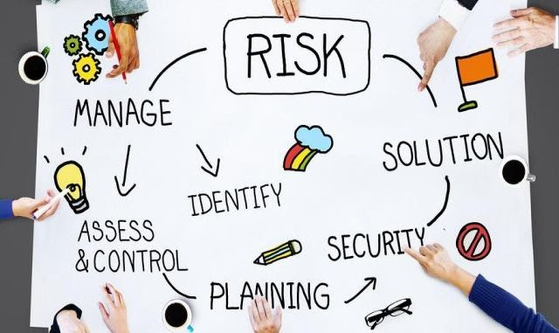
Lập Kế Hoạch Quản Lý Rủi Ro
Kế hoạch quản lý rủi ro có thể bao gồm:
Là quy trình xác định các hoạt động cần thực hiện để quản lý rủi ro dự án.
Việc quản lý rủi ro cần phù hợp không chỉ với quy mô và mức độ phức tạp của dự án mà còn phải phù hợp với kinh nghiệm và kỹ năng của các thành viên nhóm dự án.
Risk Strategy (chiến lược)
Methodology (phương pháp luận)
Roles and responsibilities (vai trò và trách nhiệm)
Funding (cấp vốn)
Timing (thời gian)
Risk categories (phân loại rủi ro)
Reporting format (báo cáo)
Tracking (theo dõi)

Slide 7

V. CÁC KỸ THUẬT VÀ CÔNG CỤ
Xác định rủi ro
Phân tích đánh giá rủi ro
Lập kế hoạch xử lý rủi ro
Giám sát và đối phó

Slide 8
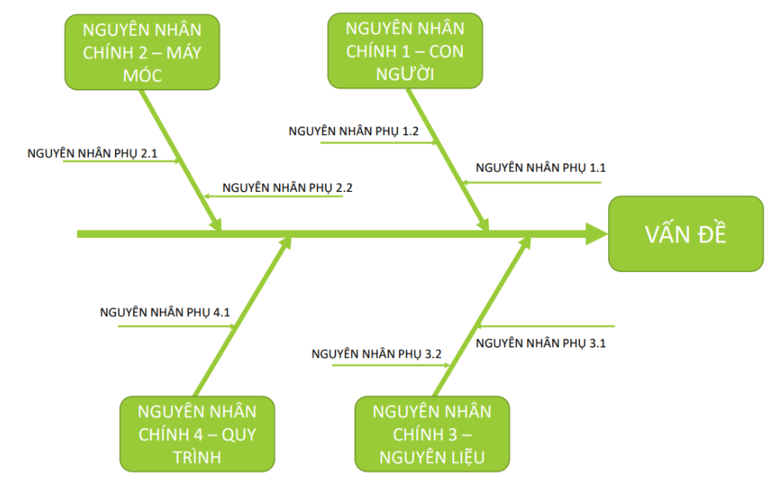
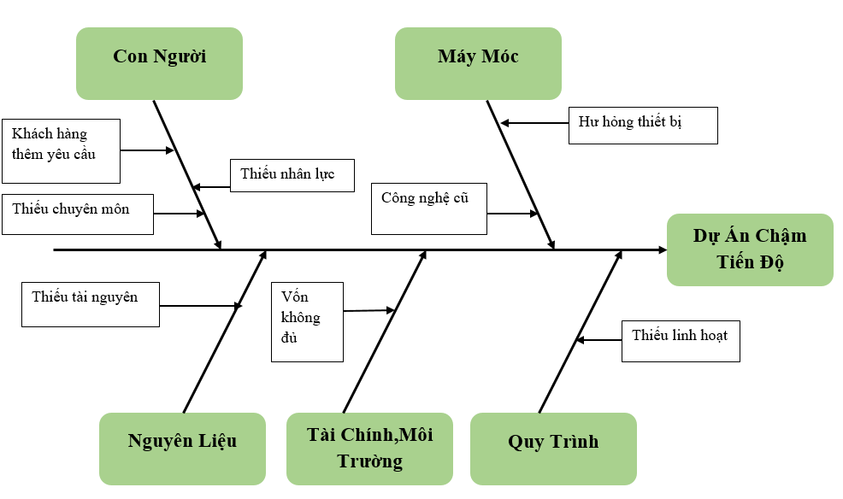
Xác Định Rủi Ro
Lược đồ xương cá
Brainstorm
Delphi Technique
Biểu đồ xương cá thể hiện mối liên hệ giữa các nhóm nguyên nhân tác động hay ảnh hưởng trực tiếp đến vấn đề. Có thể ứng dụng trong đa dạng các nhu cầu: sản xuất, dịch vụ, cải tiến chất lượng, giải quyết vấn đề, v.v…
Tại biểu đồ này, chúng ta cần phân tích theo các nhóm nguyên nhân chính:
Con người – manpower
Máy móc thiết bị – machine
Nguyên vật liệu – material
Phương pháp làm việc – method
Tài chính, môi trường

Slide 9

Xác Định Rủi Ro
Brainstorm
Cần: Người điều khiển và Thư ký
Xác định vấn đề chính của buổi Brainstorm
Thiết lập luật cho buổi brainstorm:
Người đứng đầu sẽ điều khiển
Tất cả thành viên sẽ đóng góp ý tưởng
Ý tưởng phá cách, mới lạ sẽ được khuyến khích
Phát triển ý tưởng dựa trên ý tưởng của người khác cũng được khuyến khích
Không phê bình, phản bác, đánh giá các ý tưởng của người khác
Xác định rõ không ý kiến nào là SAI
Lược các ý tưởng thành các cụm từ, các ý đơn giản
Mọi ý tưởng không trùng lặp sẽ được ghi lại
Vạch định rõ thời gian buổi brainstorm

Slide 10

Xác Định Rủi Ro
Brainstorm
Bắt Đầu: Người điều khiển sẽ chỉ định thành viên chia sẻ ý kiến hoặc những ý niệm rời rạc, Thư ký sẽ ghi lại tất cả câu trả lời và công khai cho mọi người cùng thấy
Những điều cần tránh khi thực hiện Brainstorm
Các thành viên chỉ trích ý tưởng của nhau
Chỉ số ít thành viên đưa ra ý kiến
Không ghi chép lại các ý kiến
Chọn sai không gian và thời gian Brainstorm
Kết Thúc:
Lược lại các câu trả lời và đánh giá
Tìm những ý trùng lặp hay tương tự để thu gọn lại
Xóa bỏ những ý kiến hoàn toàn không phù hợp
Sau khi cô lập được danh sách ý kiến, hãy bàn cãi thêm về câu trả lời chung

Slide 11

Xác Định Rủi Ro
Delphi Technique
Tương tự như kỹ thuật Brainstorm, nhưng kỹ thuật Delphi được sử dụng với cách tiếp cận ẩn danh để tránh sự xung đột giữa thành viên.
Cho phép thành viên có thời gian và kiểm tra kỹ lưỡng.

Slide 12
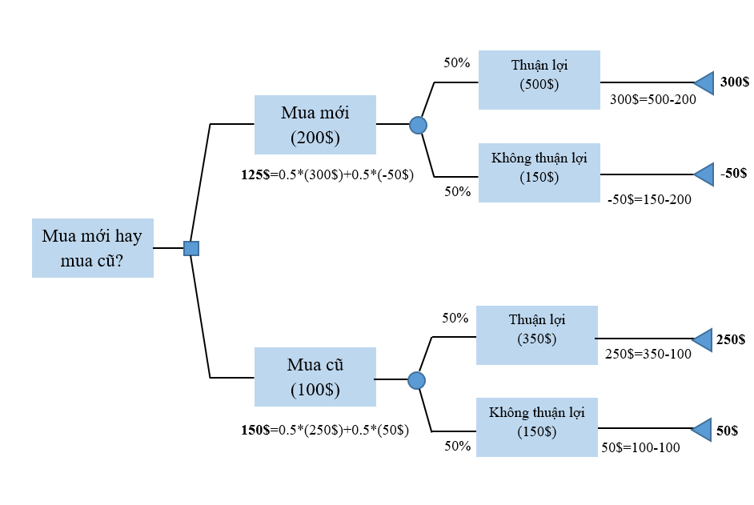
Phân Tích Đánh Giá Rủi Ro
Cây rủi ro
Ma trận rủi ro
Là một phương pháp sơ đồ dùng để giúp lựa chọn cách hành động tốt nhất trong những tình huống mà kết quả về sau là không rõ ràng.
Ưu điểm:
Cho cái nhìn chi tiết về các con số của một vấn đề
Hỗ trợ việc ra quyết định đúng đắn hơn
Nhược điểm:
Chỉ xử lý các rủi ro mang tính định lượng, có giá trị con số
Xây dựng phức tạp đối với những dự án lớn

Slide 13
Phân Tích Đánh Giá Rủi Ro
Ma trận rủi ro
Ma trận rủi ro còn được gọi là Ma trận xác suất hoặc Ma trận tác động. Đây là một công cụ hữu hiệu hỗ trợ đánh giá rủi ro bằng cách xem xét xác suất hoặc khả năng xảy ra đối với mức độ nghiêm trọng liên quan đến rủi ro tiềm ẩn của một dự án.
RR1 | Khách hàng yêu cầu cao hơn
RR2 | Nhân viên không đủ chuyên môn
RR3 | Thiếu nhân viên
RR4 | Công nghệ cũ, lỗi thời
RR5 | Vốn không đủ
RR6 | Thiết bị hư hỏng
 | Tác động rủi ro
Xác suất rủi ro |  | Thấp | Trung Bình | Cao | Rất Cao
 | 0%-25%
 | 26%-50%
 | 51%-75%
 | 76%-100%
RR3
RR4
RR1
RR2
RR5
RR6

Slide 14
Phân Tích Đánh Giá Rủi Ro
Ma trận rủi ro
Vùng rủi ro thấp được coi là có thể chấp nhận được (xanh lá);
Một vùng rủi ro vừa phải có thể chấp nhận được hoặc có thể không (Màu vàng);
Khu vực rủi ro cao được coi là tới hạn hoặc không thể chấp nhận được (Màu đỏ).
Ưu điểm:
Giúp ưu tiên các Rủi ro với mức độ nghiêm trọng lớn
Giúp phân tích các rủi ro tiềm ẩn
Hỗ trợ cải thiện các biện pháp an toàn của tổ chức
Cung cấp cái nhìn tổng thể về những rủi ro tiềm ẩn của một dự án cho nhóm
Nhược điểm:
Cần có một người kinh nghiệm cao để đánh giá đúng đắn mức độ ảnh hưởng và xác suất rủi ro
 | Tác động rủi ro
Xác suất rủi ro |  | Thấp | Trung Bình | Cao | Rất Cao
 | 0%-25%
 | 26%-50%
 | 51%-75%
 | 76%-100%
RR3
RR4
RR1
RR2
RR5
RR6

Slide 15

Lập Kế Hoạch Xử Lý Rủi Ro
Sau khi xác định và định lượng các rủi ro, cần phải quyết định xử lý.
Bốn chiến thuật chính:
Tránh rủi ro: Loại trừ mối đe dọa hoặc rủi ro cụ thể, thường là bằng cách loại trừ nguyên nhân của nó.
Ví dụ: Rủi ro nhân viên thiếu chuyên môn, xử lý bằng cách tìm và thay thế bằng nhân viên có chuyên môn hơn.
Chấp nhận rủi ro: Chấp nhận các hậu quả khi một rủi ro xảy ra.
Ví dụ: Khách hàng yêu cầu cao hơn ban đầu, chúng ta vẫn chấp nhận rủi ro và hoàn thành chậm tiến độ
Chuyển đổi rủi ro: Chuyển những hậu quả của một rủi ro và trách nhiệm quản lý nó cho bên thứ ba.
Ví dụ: Rủi ro hư hỏng xe cộ được chuyển giao qua bên thứ 3 là công ty bảo hiểm
Làm nhẹ rủi ro: Giảm nhẹ ảnh hưởng của rủi ro bằng cách giảm bớt khả năng xảy ra của nó.
Ví dụ: Thay mới thiết bị hoàn toàn để rủi ro hư hỏng thiết bị khó xảy ra

Slide 16

Giám Sát Và Đối Phó
Giám sát rủi ro bao gồm hiểu biết về trạng thái của chúng.
Điều chỉnh rủi ro bao gồm thực hiện các kế hoạch quản lý rủi ro khi rủi ro xảy ra.
Kết quả chính của giám sát và quản lý rủi ro là các hoạt động hiệu chỉnh, các yêu cầu thay đổi dự án và sửa đổi các kế hoạch khác.
Các phần mềm hỗ trợ việc quản lý rủi ro:
Synergi Life , Monte Carlo, ALM (Quản lý vòng đời ứng dụng), Microsoft Project,…

Slide 17

Kết Luận
Rủi ro là những sự kiện xảy ra mang tính chủ quan gây cản trở tới việc phát triển của dự án phần mềm.
Phân biệt giữa rủi ro và thay đổi.
Rủi ro không thể loại trừ triệt để mà người ta cần quản lý để giảm thiểu mức độ thiệt hại của nó
Trên thực tế các doanh nghiệp sản xuất phần mềm cần có cơ chế và qui trình để điều chỉnh các rủi ro.
Quản lý rủi ro cần lập kế hoạch và tiến tới tự động hóa.

Slide 18

Thanks For Listening

